Slide 1
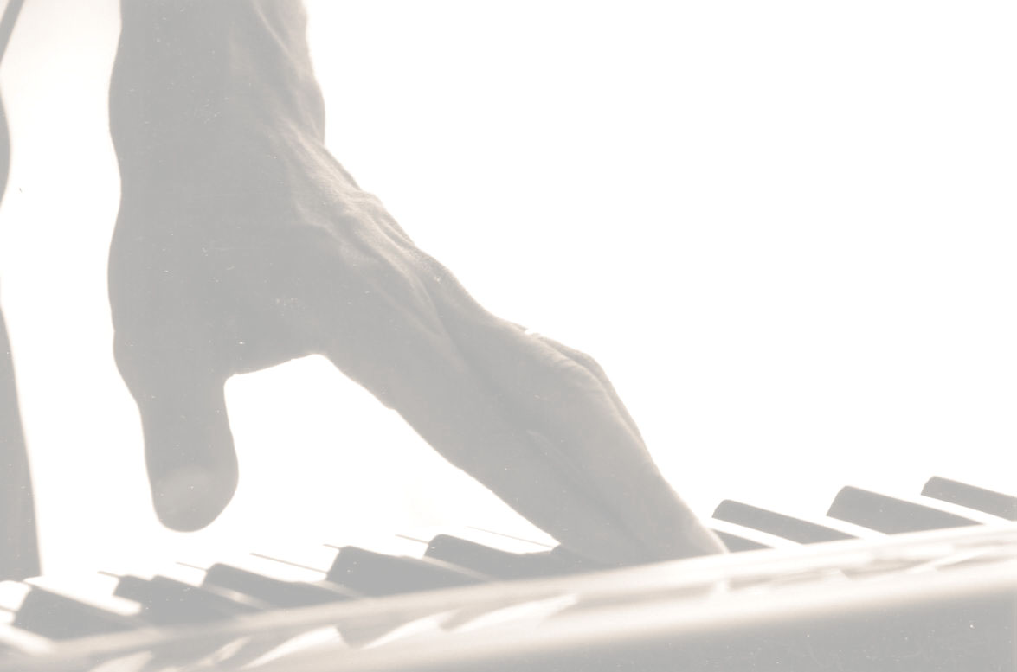
Introducción
GENARO es una herramienta de ayuda a la composición musical, una opción a la que recurrir si se quiere buscar ideas
GENARO es un sistema interactivo, que compone fragmentos musicales basándose en unos parámetros ajustados por el usuario

Slide 2
En qué se basa GENARO
GENARO se distingue de otros sistemas de composición automática en que se basa en el sistema de armonía del Jazz para componer sus piezas
Consideramos la música como la composición de tres elementos básicos: armonía, melodía y ritmo

Slide 3
En qué se basa GENARO
Genaro se inspira en una de las formaciones clásicas del Jazz, el trío base, a la hora de enfocar la composición
Un trío base está compuesto por un piano, un contrabajo y una batería
Estos instrumentos se reparten los 3 elementos básicos anteriormente mencionados:

Slide 4
En qué se basa GENARO
Batería: se ocupa del ritmo.
Bajo: se ocupa del ritmo y de la armonía
Piano: se puede entender como dos instrumentos en uno, puesto que cada mano es independiente
  Mano izquierda (acompañamiento): se ocupa del ritmo y de la armonía
  Mano derecha (melodía): se ocupa de la melodía

Slide 5
En qué se basa GENARO
GENARO tiene algoritmos de composición específicos para cada uno de estos 4 instrumentos
Por falta de tiempo, el compositor para batería está incompleto

Slide 6
En qué se basa GENARO
Técnicamente GENARO compone en tonalidades mayores y en compás binario de 2/2

Slide 7
Cómo es un proyecto GENARO
Una obra de GENARO está compuesta por una sucesión de bloques correspondientes a fragmentos musicales
Dichos bloques dividen la obra en el eje temporal (horizontal)
Cada bloque agrupa los sonidos generados por todos los instrumentos en un intervalo de tiempo , y tiene sentido musical por sí mismo

Slide 8
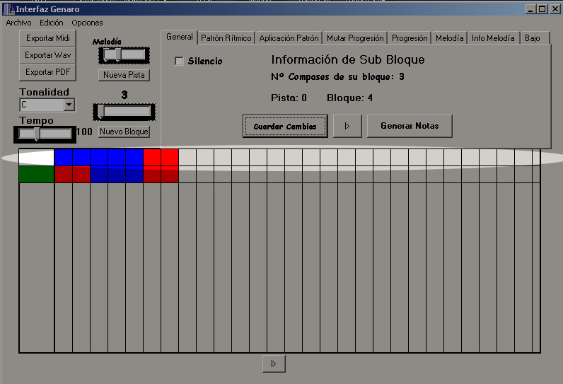
Cómo es un proyecto GENARO

Slide 9
Cómo es un proyecto GENARO
En el eje vertical, un proyecto GENARO es un conjunto de pistas correspondientes a un instrumento
Hay 3 tipos de pistas correspondientes a cada uno de los instrumentos del trío base desarrollados
Cada pista tiene asociada una fuente de sonido independiente del instrumento al que corresponda (bajo, melodía y armonía)

Slide 10
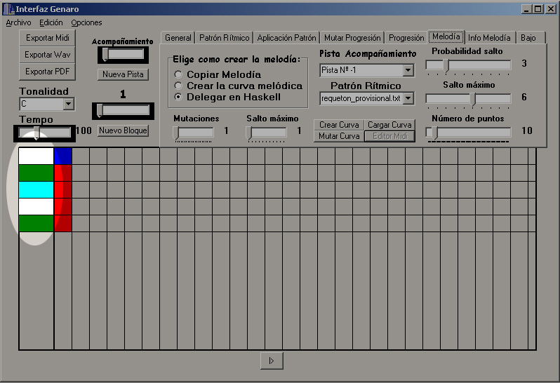
Cómo es un proyecto GENARO

Slide 11
Cómo compone GENARO
GENARO compone fragmentos musicales para los distintos tipos de pista basándose en fragmentos compuestos para otras pistas.
De esta manera los fragmentos musicales que suenan a la vez están relacionados
En GENARO hay dos maneras de generar música:
  El acompañamiento manda: genera la melodía y el bajo partiendo del acompañamiento
  Armonizador: se parte de una melodía para generar un acompañamiento, y posteriormente el bajo

Slide 12
La pista de acompañamiento
Desempeña funciones armónicas y rítmicas
Se basa en 2 abstracciones, una progresión de acordes y un patrón rítmico

Slide 13
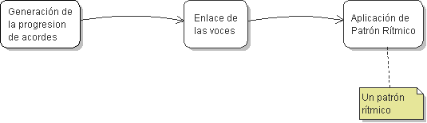
La pista de acompañamiento
La generación de notas se divide en 3 etapas sucesivas, generación de progresión de acordes, enlace de voces y aplicación del patrón rítmico

Slide 14
La progresión de acordes
Un acorde es una abstracción que determina la jerarquía de sonidos vigente durante la duración de este, es decir, la escala del acorde
Las progresiones son listas de acordes que se suceden en el tiempo
Los acordes se suceden en la progresión según una lógica establecida por las leyes de la armonía

Slide 15
La progresión de acordes
(generación)
Puede generarse de 3 maneras
  De forma aleatoria: partiendo de una progresión semilla, escogida al azar de entre las de una base de datos, a la que se le aplican una serie de mutaciones aleatorias
  Armonizando una melodía
  Siendo introducida manualmente con el editor de progresiones que se facilita con GENARO

Slide 16
Enlace de voces
Traduce una progresión de acordes a las alturas de las notas que los compone
Se puede especificar tanto el número de notas por acorde, como la forma en la que se enlazan las voces
En esta fase del proceso también se introduce cierta aleatoriedad

Slide 17
Patrones rítmicos
El patrón rítmico es una estructura capaz de organizar las voces del acorde en el tiempo
Es independiente del número de voces y duración del acorde
Se puede entender fácilmente viéndolo como una plantilla con agujeros que se encaja encima de cada acorde

Slide 18
Patrones rítmicos
Los patrones rítmicos son elegidos entre los distribuidos con GENARO, y los creados por el usuario
GENARO dispone de un editor de patrones rítmicos para crear y editar patrones
La aplicación de un patrón rítmico no introduce aleatoriedad alguna

Slide 19
La pista de melodía
Se basa en 2 abstracciones, una curva melódica y una lista de acentos
Una curva melódica es una lista de saltos dentro de una escala
Una lista de acentos representa un perfil rítmico de la melodía

Slide 20
La pista de melodía
(generación)
La curva melódica puede ser generada aleatoriamente por GENARO o introducida por el usuario
Cargando una curva melódica generada anteriormente, se pueden simular variaciones sobre una melodía
La lista de acentos es el resultado de procesar un patrón rítmico

Slide 21
La pista de melodía
(generación)
A partir de estas 2 abstracciones, y de la escala correspondiente a un acorde, se genera una primera versión de la melodía para un acorde
La aplicación de estas abstracciones ya introduce mucha aleatoriedad
Después se aplican mutaciones aleatorias de 3 tipos: Alargar notas, Dividir notas y División fina de las notas

Slide 22
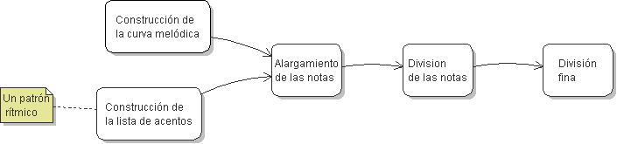
La pista de melodía
(generación)
Este esquema resume el proceso para generar una melodía para un acorde

Slide 23
La pista de melodía
(generación)
Para obtener la melodía de partida basándonos en una curva melódica y en una lista de acentos, necesitamos una altura inicial
Eligiendo aleatoriamente una altura de partida y usando la altura de la última nota de la melodía de un acorde como altura de partida de la melodía del acorde siguiente, construimos la melodía de una progresión

Slide 24
La pista del bajo
Los algoritmos de generación del bajo no emplean las abstracciones usadas para la melodía, pero si aprovechan sus mutaciones
Hay 3 bajistas correspondientes a 3 algoritmos de generación de bajo: Fundamentalista , Aphex y Walking

Slide 25
La pista del bajo
El bajista Fundamentalista casi determinista, y acompaña a cada acorde tocando su nota fundamental (la más estable del acorde). Elige aleatoriamente la octava de cada acorde
El bajista Aphex compone aplicando mutaciones aleatorias similares a las de la melodía, sobre un bajo compuesto por el fundamentalista
El bajista Walking interpola las notas del bajista fundamentalista haciendo que las notas intermedias tengan una duración especificada, y luego muta el resultado igual que Aphex

Slide 26
Implementación
Prolog: Se ha utilizado para la generación de progresiones
Haskell: Se empezó a utilizar para el paso a midi a través de la librería Haskore. Debido a la potencia y flexibilidad de Haskore para manipular música, acabó empleándose para el enlace de voces, aplicación de patrones rítmicos, melodía y bajo
C++: Se empleó para el interfaz y como nexo de unión entre los demás lenguajes

Slide 27
Programas auxiliares
Timidity++: Este sintetizador software se emplea para reproducción y paso a wav de las piezas generadas
Lilypond: Se emplea para generar la partitura. Por falta de tiempo no se pudo llegar a implementar esta opción

Slide 28
Agradecimientos
Paul Hudak, creador del Haskore.
Jeroen Fokker, por su librería de parsers para haskell
Tuukka Toivonen, Masanao Izumo y el resto del equipo que ha hecho posible Timidity++
Elvert Xavier Barnes por su fotografía de fondo

